Slide 1
Ⅰ. 자신과의 관계
2. 도덕적인 사람
1
27쪽
2 도덕적인 사람
01
도덕적으로 행동하지
못하는 원인은 무엇일까?

Slide 2
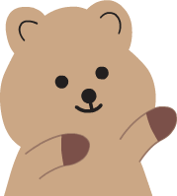
Ⅰ. 자신과의 관계
2. 도덕적인 사람
01. 도덕적으로 행동하지 못하는 원인은 무엇일까?
1
27쪽
학습 목표
도덕적으로 행동하지 못하는 여러 원인을 분석할 수 있다.
일상에서 도덕적으로 행동하는 태도를 지닌다.

Slide 3
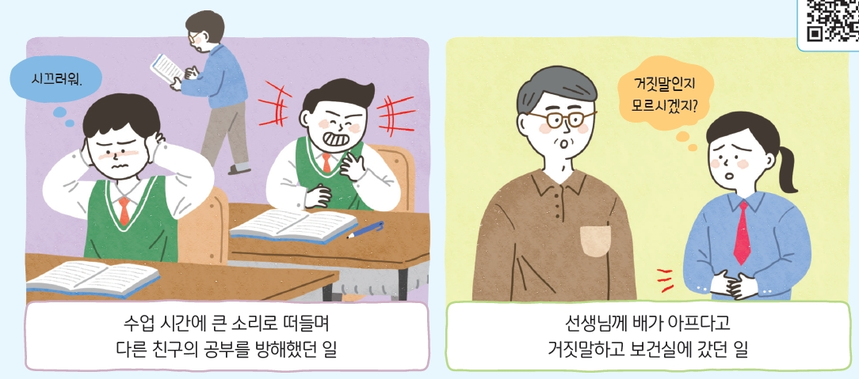
Ⅰ. 자신과의 관계
2. 도덕적인 사람
01. 도덕적으로 행동하지 못하는 원인은 무엇일까?
1
27쪽
생각 열기
만화
활동

Slide 4
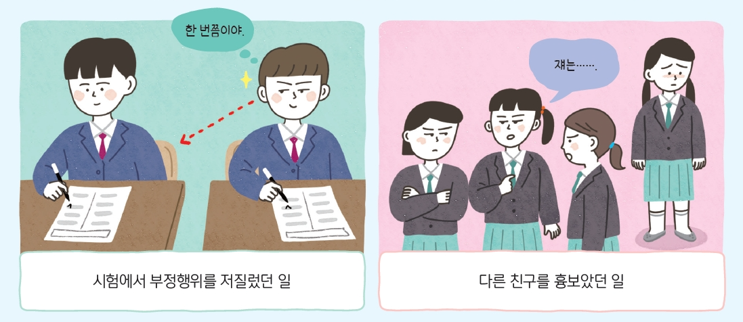
Ⅰ. 자신과의 관계
2. 도덕적인 사람
01. 도덕적으로 행동하지 못하는 원인은 무엇일까?
1
27쪽
생각 열기
만화
활동

Slide 5


Ⅰ. 자신과의 관계
2. 도덕적인 사람
01. 도덕적으로 행동하지 못하는 원인은 무엇일까?
1
27쪽
생각 열기
만화
활동
다음 그림처럼 도덕적으로 행동하지 못했던 경험과 그렇게 행동한 까닭을 써 보자.
예시 답
수업 시간에 큰 소리로 떠들며 다른 친구의 공부를 방해했던 일:
다른 친구에게 방해가 된다고 미처 생각하지 못해서이다.

Slide 6

Ⅰ. 자신과의 관계
2. 도덕적인 사람
01. 도덕적으로 행동하지 못하는 원인은 무엇일까?
1
28쪽
학습하기
무엇이 옳거나 그른지 알지 못해서
도덕적 무지
① 어떤 문제를 도덕적인 문제로 생각하지 못하거나 무엇이 옳은지 그른지 알지
못함.
② 도덕적으로 무지하면 도덕적으로 행동하기 어려움.

Slide 7
Ⅰ. 자신과의 관계
2. 도덕적인 사람
01. 도덕적으로 행동하지 못하는 원인은 무엇일까?
1
28쪽
빈칸 채우기
무엇이 옳거나 그른지 알지 못해서
(1) 도덕적 ① 무지 : 어떤 문제를 도덕적인 문제로 생각하지 못하거나 무엇이 옳은지 그른지 알지 못함.
💡 친구 사진을 허락 없이 올리면서 “그냥 재밌잖아.” — 초상권 침해인 줄 모른다
(2) 도덕적으로 무지하면 도덕적으로 행동하기 어려움.
(1) 도덕적 ① 무지 : 어떤 문제를 도덕적인 문제로 생각하지 못하거나 무엇이 옳은지 그른지 알지 못함.
💡 친구 사진을 허락 없이 올리면서 “그냥 재밌잖아.” — 초상권 침해인 줄 모른다
(2) 도덕적으로 무지하면 도덕적으로 행동하기 어려움.
(1) 도덕적 ① 무지 : 어떤 문제를 도덕적인 문제로 생각하지 못하거나 무엇이 옳은지 그른지 알지 못함.
💡 친구 사진을 허락 없이 올리면서 “그냥 재밌잖아.” — 초상권 침해인 줄 모른다
(2) 도덕적으로 무지하면 도덕적으로 행동하기 어려움.
Notes:
본문 핵심
현대 사회의 도덕 문제는 다양하고 복잡해서 도덕적으로 무지하면 실천하기 어렵다.

Slide 8
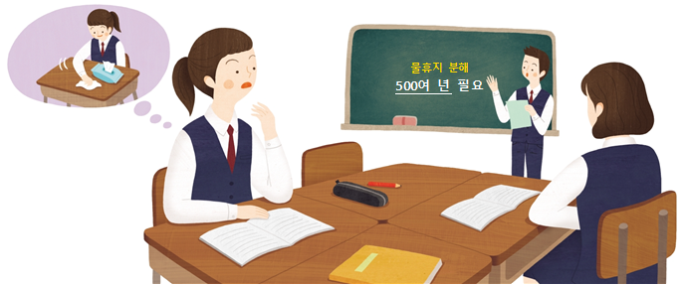
Ⅰ. 자신과의 관계
2. 도덕적인 사람
01. 도덕적으로 행동하지 못하는 원인은 무엇일까?
1
28쪽
생각하기
제시문
활동
지안이는 일상에서 물휴지를 아무렇지 않게 사용하는 편이다. 교실 책상을 닦을 때는 물론이고 방 청소를 할 때도 물휴지를 많이 사용한다. 왜냐하면 걸레는 빨아서 말려 써야 해서 귀찮지만, 물휴지는 사용하고 바로 버릴 수 있어서 편리하기 때문이다. 그런데 지안이는 수업 시간에 일회용품 사용에 관해 공부하다가 플라스틱 소재로 만든 물휴지가 분해되기까지
500여 년이 필요하고, 물에 녹지 않아 하수 처리장이 고장 나는 원인이기도 하다는 사실을 알게 되었다. 물휴지가 환경에 미치는 영향을 생각하지 못했던 지안이는 평소 자신의 일회용품 사용 습관을 반성해 보았다.

Slide 9
Ⅰ. 자신과의 관계
2. 도덕적인 사람
01. 도덕적으로 행동하지 못하는 원인은 무엇일까?
1
28쪽
생각하기
제시문
활동
지안이가 일상에서 물휴지를 무분별하게 사용했던 까닭은 무엇인지 써 보자.
예시 답
물휴지가 환경에 미치는 나쁜 영향에 대해 몰랐기 때문이다.
플라스틱 소재로 만든 물휴지가 분해되기까지 수백 년이 필요하고, 물에 녹지 않아 하수 처리장이 고장 나는 원인이기도 하다는 사실을 몰랐기 때문이다.

Slide 10
Ⅰ. 자신과의 관계
2. 도덕적인 사람
01. 도덕적으로 행동하지 못하는 원인은 무엇일까?
1
29쪽
학습하기
알면서도 행동으로 옮기기 어려워서
의지의 나약함: 이기심이나 귀찮음 때문에 나타날 수 있음.
자기 정당화: 도덕적이지 못한 행동에 죄책감을 느끼지 않기 위해 그럴듯한 이유를 만들어 자기 행동이 옳다고 믿음.
무관심: 다른 사람이 겪는 고통을 내 일이 아니라고 생각하거나 무시하게 함으로써 도덕적 행동을 어렵게 함.
상황의 압력: 자신이 속한 집단이 도덕적 행동을 하지 못하도록 압력을 가하거나 도덕적 행동을 비난하는 상황에서는 바람직하게 행동하기 어려움.

Slide 11
Ⅰ. 자신과의 관계
2. 도덕적인 사람
01. 도덕적으로 행동하지 못하는 원인은 무엇일까?
1
29쪽
빈칸 채우기
알면서도 행동으로 옮기기 어려워서
(1) ② 의지 의 나약함
다른 사람을 위하는 마음보다 자기의 이익을 중시하는 이기심이나 귀찮음 등으로 나타남.
의지의 나약함을 이겨 내지 못하면 도덕적으로 행동하기 어려움.
(2) 자기 정당화
③ 자기 ④ 정당화 의 의미 : 도덕적이지 못한 행동에 죄책감을 느끼지 않기 위해 그럴듯한 이유를 만들어 자기 행동이 옳다고 믿는 것
💡 “다들 베끼는데 나만 안 하면 손해잖아.”
(1) ② 의지 의 나약함
다른 사람을 위하는 마음보다 자기의 이익을 중시하는 이기심이나 귀찮음 등으로 나타남.
의지의 나약함을 이겨 내지 못하면 도덕적으로 행동하기 어려움.
(2) 자기 정당화
③ 자기 ④ 정당화 의 의미 : 도덕적이지 못한 행동에 죄책감을 느끼지 않기 위해 그럴듯한 이유를 만들어 자기 행동이 옳다고 믿는 것
💡 “다들 베끼는데 나만 안 하면 손해잖아.”
(1) ② 의지 의 나약함
다른 사람을 위하는 마음보다 자기의 이익을 중시하는 이기심이나 귀찮음 등으로 나타남.
의지의 나약함을 이겨 내지 못하면 도덕적으로 행동하기 어려움.
(2) 자기 정당화
③ 자기 ④ 정당화 의 의미 : 도덕적이지 못한 행동에 죄책감을 느끼지 않기 위해 그럴듯한 이유를 만들어 자기 행동이 옳다고 믿는 것
💡 “다들 베끼는데 나만 안 하면 손해잖아.”
(1) ② 의지 의 나약함
다른 사람을 위하는 마음보다 자기의 이익을 중시하는 이기심이나 귀찮음 등으로 나타남.
의지의 나약함을 이겨 내지 못하면 도덕적으로 행동하기 어려움.
(2) 자기 정당화
③ 자기 ④ 정당화 의 의미 : 도덕적이지 못한 행동에 죄책감을 느끼지 않기 위해 그럴듯한 이유를 만들어 자기 행동이 옳다고 믿는 것
💡 “다들 베끼는데 나만 안 하면 손해잖아.”
(1) ② 의지 의 나약함
다른 사람을 위하는 마음보다 자기의 이익을 중시하는 이기심이나 귀찮음 등으로 나타남.
의지의 나약함을 이겨 내지 못하면 도덕적으로 행동하기 어려움.
(2) 자기 정당화
③ 자기 ④ 정당화 의 의미 : 도덕적이지 못한 행동에 죄책감을 느끼지 않기 위해 그럴듯한 이유를 만들어 자기 행동이 옳다고 믿는 것
💡 “다들 베끼는데 나만 안 하면 손해잖아.”
Notes:
교과서 30쪽 자료
『죄와 벌』의 라스콜니코프는 “해로운 노파를 죽이는 것은 죄가 아니다”라며 끝없이 자기 정당화를 한다.

Slide 12
Ⅰ. 자신과의 관계
2. 도덕적인 사람
01. 도덕적으로 행동하지 못하는 원인은 무엇일까?
1
29쪽
빈칸 채우기
알면서도 행동으로 옮기기 어려워서 (이어서)
자기 정당화에 빠지면 자기 잘못을 반성하기보다 오히려 떳떳하게 여길 수 있음.
(3) ⑤ 무관심 : 다른 사람이 겪는 고통을 내 일이 아니라고 생각하거나 무시하게 함으로써 도덕적 행동을 어렵게 함.
💡 복도에서 넘어진 친구를 보고 “누가 도와주겠지.” 하고 지나감
(4) 상황의 ⑥ 압력 : 자신이 속한 집단이 도덕적 행동을 하지 못하도록 압력을 가하거나 도덕적 행동을 비난하는 상황에서는 바람직하게 행동하기 어려움.
💡 단톡방에서 모두 한 친구를 놀릴 때 혼자 “그만하자.”라고 말하기 어렵다
자기 정당화에 빠지면 자기 잘못을 반성하기보다 오히려 떳떳하게 여길 수 있음.
(3) ⑤ 무관심 : 다른 사람이 겪는 고통을 내 일이 아니라고 생각하거나 무시하게 함으로써 도덕적 행동을 어렵게 함.
💡 복도에서 넘어진 친구를 보고 “누가 도와주겠지.” 하고 지나감
(4) 상황의 ⑥ 압력 : 자신이 속한 집단이 도덕적 행동을 하지 못하도록 압력을 가하거나 도덕적 행동을 비난하는 상황에서는 바람직하게 행동하기 어려움.
💡 단톡방에서 모두 한 친구를 놀릴 때 혼자 “그만하자.”라고 말하기 어렵다
자기 정당화에 빠지면 자기 잘못을 반성하기보다 오히려 떳떳하게 여길 수 있음.
(3) ⑤ 무관심 : 다른 사람이 겪는 고통을 내 일이 아니라고 생각하거나 무시하게 함으로써 도덕적 행동을 어렵게 함.
💡 복도에서 넘어진 친구를 보고 “누가 도와주겠지.” 하고 지나감
(4) 상황의 ⑥ 압력 : 자신이 속한 집단이 도덕적 행동을 하지 못하도록 압력을 가하거나 도덕적 행동을 비난하는 상황에서는 바람직하게 행동하기 어려움.
💡 단톡방에서 모두 한 친구를 놀릴 때 혼자 “그만하자.”라고 말하기 어렵다
자기 정당화에 빠지면 자기 잘못을 반성하기보다 오히려 떳떳하게 여길 수 있음.
(3) ⑤ 무관심 : 다른 사람이 겪는 고통을 내 일이 아니라고 생각하거나 무시하게 함으로써 도덕적 행동을 어렵게 함.
💡 복도에서 넘어진 친구를 보고 “누가 도와주겠지.” 하고 지나감
(4) 상황의 ⑥ 압력 : 자신이 속한 집단이 도덕적 행동을 하지 못하도록 압력을 가하거나 도덕적 행동을 비난하는 상황에서는 바람직하게 행동하기 어려움.
💡 단톡방에서 모두 한 친구를 놀릴 때 혼자 “그만하자.”라고 말하기 어렵다
자기 정당화에 빠지면 자기 잘못을 반성하기보다 오히려 떳떳하게 여길 수 있음.
(3) ⑤ 무관심 : 다른 사람이 겪는 고통을 내 일이 아니라고 생각하거나 무시하게 함으로써 도덕적 행동을 어렵게 함.
💡 복도에서 넘어진 친구를 보고 “누가 도와주겠지.” 하고 지나감
(4) 상황의 ⑥ 압력 : 자신이 속한 집단이 도덕적 행동을 하지 못하도록 압력을 가하거나 도덕적 행동을 비난하는 상황에서는 바람직하게 행동하기 어려움.
💡 단톡방에서 모두 한 친구를 놀릴 때 혼자 “그만하자.”라고 말하기 어렵다

Slide 13
Ⅰ. 자신과의 관계
2. 도덕적인 사람
01. 도덕적으로 행동하지 못하는 원인은 무엇일까?
1
29쪽
더해 보기
설교하러 가던 신학생들
1973년 · 미국 프린스턴 대학
과제 · ‘선한 사마리아인’ 이야기로 짧은 설교하기
가는 길 · 문가에 쓰러져 신음하는 사람
늦었다는 말을 들었을 때 · 10%만 멈춰 도왔다
여유가 있을 때 · 63%가 멈춰 도왔다
❓ 무엇이 그들을 지나치게 했을까?
1973년 · 미국 프린스턴 대학
과제 · ‘선한 사마리아인’ 이야기로 짧은 설교하기
가는 길 · 문가에 쓰러져 신음하는 사람
늦었다는 말을 들었을 때 · 10%만 멈춰 도왔다
여유가 있을 때 · 63%가 멈춰 도왔다
❓ 무엇이 그들을 지나치게 했을까?
Notes:
달리와 뱃슨의 실험 (1973)
신학생 67명에게 다른 건물로 가서 짧은 발표를 하라고 했다. 가는 길에 연구자가 꾸민 ‘쓰러진 사람’이 있었다. 착한 사람이 될 공부를 하는 학생들이었고, 절반은 바로 ‘선한 사마리아인’ 이야기를 발표하러 가는 길이었다.
결과를 가른 것은 발표 주제가 아니라 서두름이었다. 서두른 학생 가운데에는 쓰러진 사람을 넘어간 학생도 있었다.
발문 “그들은 나쁜 사람이었을까?” → 아니다. 바쁘면 알아차리지 못한다(도덕적 민감성). 내가 바쁠 때 놓치는 것은?

Slide 14
Ⅰ. 자신과의 관계
2. 도덕적인 사람
01. 도덕적으로 행동하지 못하는 원인은 무엇일까?
1
29쪽
더해 보기
옆방에서 누군가 쓰러졌다. 듣고 있는 사람이 나 혼자라면?
85% · 혼자 듣는다고 믿을 때 도우러 나갔다
31% · 다른 4명도 듣는다고 믿을 때
Notes:
방관자 효과 · 달리와 라타네 (1968)
대학생들이 인터컴으로 대화하다가 한 사람이 발작을 일으키는 소리를 듣게 했다. 혼자 듣는다고 믿은 학생은 대부분 도우러 나갔지만, 여럿이 듣는다고 믿으면 도우러 나간 비율이 크게 줄었다.
책임 분산: “누군가 하겠지.” 사람이 많을수록 내 책임이 작게 느껴진다 — 교과서의 무관심과 이어진다.
참고 이 연구의 계기가 된 1964년 뉴욕 키티 제노비스 사건은 ‘38명이 보고도 외면했다’고 보도되었지만, 뒤에 그 숫자가 과장되었다는 사실이 밝혀졌다. 사례를 쓸 때도 사실 확인이 필요하다.

Slide 15
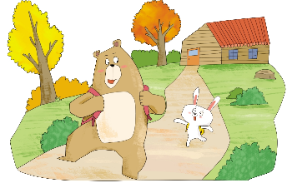
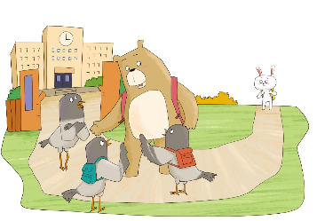
Ⅰ. 자신과의 관계
2. 도덕적인 사람
01. 도덕적으로 행동하지 못하는 원인은 무엇일까?
1
29쪽
생각하기
제시문
활동
곰과 토끼는 서로 옆집에 사는 친구이다. 같은 학교, 같은 반이어서 매일 아침 학교에 같이 가고 잘 때까지 휴대 전화 메시지로 수다 떠는 친구 사이이다. 그런데 곰은 교문에 가까워지면 토끼를 모르는 척한다. 친구들에게 따돌림당하는 토끼를 모르는 척하는 것이 자기에게 더 이익이 되기 때문이다. 심지어 곰은 “너는 그게 문제야. 왜 그렇게 쌀쌀맞아? 애들한테 조금 더 친근하게 대해 봐.”라고 말하며 따돌림의 원인을 토끼에게 돌리기도 한다.

Slide 16
Ⅰ. 자신과의 관계
2. 도덕적인 사람
01. 도덕적으로 행동하지 못하는 원인은 무엇일까?
1
29쪽
생각하기
제시문
활동
토끼의 고통을 알기 때문에 마음이 불편하지만 토끼를 모르는 척하는 곰도, 대다수 아이의 눈치를 보느라 항상 불안해 보이는 미어캣들도, 공부하느라 이런 일에 관심 없는 여우까지, 이 상황에 관해 모두 아무 말도 하지 않는다.
- 이수연, 《달에서 아침을》

Slide 17
Ⅰ. 자신과의 관계
2. 도덕적인 사람
01. 도덕적으로 행동하지 못하는 원인은 무엇일까?
1
29쪽
생각하기
제시문
활동
곰이 토끼를 돕는 것이 옳다는 것을 알면서도 그렇게 행동하지 못한 까닭은 무엇인지 써 보자.
예시 답
• 토끼의 고통에 관심이 없었기 때문이다.
• 토끼와 친하게 지내기 어려운 교실 분위기 때문이다.
• 토끼를 도와주면 자신이 손해를 볼까 두려웠기 때문이다.

Slide 18
Ⅰ. 자신과의 관계
2. 도덕적인 사람
01. 도덕적으로 행동하지 못하는 원인은 무엇일까?
2
30쪽
자료+
소설 속에서 찾아보는 자기 정당화
소설 《죄와 벌》의 주인공 라스콜니코프는 돈을 빌려주고 높은 이자를 받는 일로 악명이 높은 전당포 노파를 죽이는 것은 죄가 아니라고 끊임없이 스스로 정당화한다. 그는 죄책감을 느끼지 않을 뿐만 아니라 자신의 행동을 떳떳하게 여기는 잘못을 저지른다.
“죄? 죄라는 것은 무엇일까?” 하고 그는 갑자기 미친듯이 큰소리로 말하기 시작하였다. “내가 그 해로운 노파를 죽인 것을 말하는 거니? 그게 죄일까? 가난한 사람들의 피만 빨아먹는 이를 죽였으니 마흔 가지의 다른 죄도 용서받아 마땅하다. 그게 죄가 된단 말이냐? 그게 죄가 된다고는 생각지 않아! …… 지금처럼 뚜렷하게 내 죄가, 죄가 아니라는 생각을 해 본 적이 없어!”
- 도스토옙스키, 《죄와 벌 2》
전당포 물건을 잡고 돈을 빌려주어 이익을 취하는 곳

Slide 19
Ⅰ. 자신과의 관계
2. 도덕적인 사람
01. 도덕적으로 행동하지 못하는 원인은 무엇일까?
1
31쪽
더 깊이 탐구하기
부끄러운 하루, 일기 고쳐 쓰기
제시문
활동
오늘 등굣길에 빈곤 아동을 위해 모금 활동을 하는 자선 단체를 봤는데, 관심 없는 일이라서 그냥 지나쳤다.( ) 교실로 가던 중, 다리를 다쳐서 계단을 올라가지 못하는 친구를 만났다. 친구가 도와줄 수 있냐고 부탁했지만, 귀찮기도 하고 지각하면 나중에 손해를 볼까 봐 걱정되어 거절하였다.( ) 내가 너무 도덕적으로 행동하지 않은 것인지 양심의 가책을 느꼈다. 하지만 그 친구가 평소에 조심스럽게 행동하지 않아서 생긴 일이라고 생각하니 마음이 편해졌다.( ) 저녁 시간에는 침대에 누워서 친한 친구들과 누리 소통망(SNS)으로 대화를 나눠서 즐거웠다. 그런데 갑자기 친구들이 우리 반 친구를 흉봐서 불편해졌다. 그만하자고 하고 싶었지만, 모두가 그 친구를 흉보는 상황이라서 가만히 있었다.( ) 기분을 풀어 보려고 신나는 음악을 틀었다. 옆집 아저씨가 찾아와서 시끄럽다며 화를 내셨다. 우리 집에서 음악을 듣는 것이 왜 문제인지 모르겠다.( )

Slide 20
Ⅰ. 자신과의 관계
2. 도덕적인 사람
01. 도덕적으로 행동하지 못하는 원인은 무엇일까?
1
31쪽
더 깊이 탐구하기
부끄러운 하루, 일기 고쳐 쓰기
제시문
활동
1. 윗글에서 밑줄 친 행동의 원인을 <보기>에서 찾아 괄호 안에 기호를 써 보자.
예시 답
오늘 등굣길에 빈곤 아동을 위해 모금 활동을 하는 자선 단체를 봤는데, 관심 없는 일이라서 그냥 지나쳤다.( ) 교실로 가던 중, 다리를 다쳐서 계단을 올라가지 못하는 친구를 만났다. 친구가 도와줄 수 있냐고 부탁했지만, 귀찮기도 하고 지각하면 나중에 손해를 볼까 봐 걱정되어 거절하였다.( ) 내가 너무 도덕적으로 행동하지 않은 것인지 양심의 가책을 느꼈다. 하지만 그 친구가 평소에 조심스럽게 행동하지 않아서 생긴 일이라고 생각하니 마음이 편해졌다.( ) 저녁 시간에는 침대에 누워서 친한 친구들과 누리 소통망(SNS)으로 대화를 나눠서 즐거웠다. 그런데 갑자기 친구들이 우리 반 친구를 흉봐서 불편해졌다. 그만하자고 하고 싶었지만, 모두가 그 친구를 흉보는 상황이라서 가만히 있었다.( ) 기분을 풀어 보려고 신나는 음악을 틀었다. 옆집 아저씨가 찾아와서 시끄럽다며 화를 내셨다. 우리 집에서 음악을 듣는 것이 왜 문제인지 모르겠다.( )
ㄹ
ㄴ
ㄷ
ㅁ
ㄱ
<보기>
㉠ 도덕적 무지 ㉡ 의지의 나약함 ㉢ 자기 정당화 ㉣ 무관심 ㉤ 상황의 압력

Slide 21
Ⅰ. 자신과의 관계
2. 도덕적인 사람
01. 도덕적으로 행동하지 못하는 원인은 무엇일까?
1
31쪽
더 깊이 탐구하기
부끄러운 하루, 일기 고쳐 쓰기
제시문
활동
2. 도덕적인 사람이라면 어떻게 생각하거나 행동했을지 상상하여 다음 내용을 고쳐 써 보자.
① 관심 없는 일이라서 그냥 지나쳤다.
예시 답
예시 답
→ 빈곤 아동 문제에 관심을 두고 자선 활동에 동참했다.

Slide 22
Ⅰ. 자신과의 관계
2. 도덕적인 사람
01. 도덕적으로 행동하지 못하는 원인은 무엇일까?
1
31쪽
더 깊이 탐구하기
부끄러운 하루, 일기 고쳐 쓰기
제시문
활동
2. 도덕적인 사람이라면 어떻게 생각하거나 행동했을지 상상하여 다음 내용을 고쳐 써 보자.
② 귀찮기도 하고 지각하면 나중에 손해를 볼까 봐 걱정되어 거절하였다.
예시 답
예시 답
→ 친구가 안전하게 교실에 올라갈 수 있도록 부탁을 들어주었다.

Slide 23
Ⅰ. 자신과의 관계
2. 도덕적인 사람
01. 도덕적으로 행동하지 못하는 원인은 무엇일까?
1
31쪽
더 깊이 탐구하기
부끄러운 하루, 일기 고쳐 쓰기
제시문
활동
2. 도덕적인 사람이라면 어떻게 생각하거나 행동했을지 상상하여 다음 내용을 고쳐 써 보자.
③ 하지만 그 친구가 평소에 조심스럽게 행동하지 않아서 생긴 일이라고 생각하니 마음이 편해졌다.
예시 답
예시 답
→ 나만 생각하는 마음이 부끄러워 반성하였다.

Slide 24
Ⅰ. 자신과의 관계
2. 도덕적인 사람
01. 도덕적으로 행동하지 못하는 원인은 무엇일까?
1
31쪽
더 깊이 탐구하기
부끄러운 하루, 일기 고쳐 쓰기
제시문
활동
2. 도덕적인 사람이라면 어떻게 생각하거나 행동했을지 상상하여 다음 내용을 고쳐 써 보자.
④ 모두가 그 친구를 흉보는 상황이라서 가만히 있었다.
예시 답
예시 답
→ 친구의 흉을 보지 말자고 용기를 내어 말했다.

Slide 25
Ⅰ. 자신과의 관계
2. 도덕적인 사람
01. 도덕적으로 행동하지 못하는 원인은 무엇일까?
1
31쪽
더 깊이 탐구하기
부끄러운 하루, 일기 고쳐 쓰기
제시문
활동
2. 도덕적인 사람이라면 어떻게 생각하거나 행동했을지 상상하여 다음 내용을 고쳐 써 보자.
⑤ 우리 집에서 음악을 듣는 것이 왜 문제인지 모르겠다.
예시 답
예시 답
→ 이웃 생활에서 지켜야 할 예절에 관해 알아보았다.

Slide 26
Ⅰ. 자신과의 관계
2. 도덕적인 사람
01. 도덕적으로 행동하지 못하는 원인은 무엇일까?
1
31쪽
스스로 성찰하기
평소 나의 도덕적 행동을 가로막는 주요 원인과 극복할 방법을 써 보자.
원인과 극복 방법
예시 답
평소에 도덕 문제로 생각하지 못했기 때문이다. 도덕 문제에 관해 좀 더 관심을 기울이겠다.

Slide 27
Ⅰ. 자신과의 관계
2. 도덕적인 사람
01. 도덕적으로 행동하지 못하는 원인은 무엇일까?
1
27쪽
1분 체크
학습지 1분 체크 · 맞으면 ○, 틀리면 ✕
1. 도덕적으로 무지하면 도덕적으로 행동하기 쉽다. ( ○ / ✕ ) ✕
2. 다른 사람을 위하는 마음보다 자기 이익을 중시하는 이기심이나 귀찮음 등으로 나타나는 것을 ‘자기 정당화’라고 한다. ( ○ / ✕ ) ✕
3. 자기 정당화에 빠지면 자기 잘못을 반성하기보다 오히려 떳떳하게 여길 수 있다. ( ○ / ✕ ) ○
4. 자신이 속한 집단이 도덕적 행동을 하지 못하도록 압력을 가하거나 도덕적 행동을 비난하는 상황에서는 도덕적으로 행동하기 어렵다. ( ○ / ✕ ) ○
1. 도덕적으로 무지하면 도덕적으로 행동하기 쉽다. ( ○ / ✕ ) ✕
2. 다른 사람을 위하는 마음보다 자기 이익을 중시하는 이기심이나 귀찮음 등으로 나타나는 것을 ‘자기 정당화’라고 한다. ( ○ / ✕ ) ✕
3. 자기 정당화에 빠지면 자기 잘못을 반성하기보다 오히려 떳떳하게 여길 수 있다. ( ○ / ✕ ) ○
4. 자신이 속한 집단이 도덕적 행동을 하지 못하도록 압력을 가하거나 도덕적 행동을 비난하는 상황에서는 도덕적으로 행동하기 어렵다. ( ○ / ✕ ) ○
1. 도덕적으로 무지하면 도덕적으로 행동하기 쉽다. ( ○ / ✕ ) ✕
2. 다른 사람을 위하는 마음보다 자기 이익을 중시하는 이기심이나 귀찮음 등으로 나타나는 것을 ‘자기 정당화’라고 한다. ( ○ / ✕ ) ✕
3. 자기 정당화에 빠지면 자기 잘못을 반성하기보다 오히려 떳떳하게 여길 수 있다. ( ○ / ✕ ) ○
4. 자신이 속한 집단이 도덕적 행동을 하지 못하도록 압력을 가하거나 도덕적 행동을 비난하는 상황에서는 도덕적으로 행동하기 어렵다. ( ○ / ✕ ) ○
1. 도덕적으로 무지하면 도덕적으로 행동하기 쉽다. ( ○ / ✕ ) ✕
2. 다른 사람을 위하는 마음보다 자기 이익을 중시하는 이기심이나 귀찮음 등으로 나타나는 것을 ‘자기 정당화’라고 한다. ( ○ / ✕ ) ✕
3. 자기 정당화에 빠지면 자기 잘못을 반성하기보다 오히려 떳떳하게 여길 수 있다. ( ○ / ✕ ) ○
4. 자신이 속한 집단이 도덕적 행동을 하지 못하도록 압력을 가하거나 도덕적 행동을 비난하는 상황에서는 도덕적으로 행동하기 어렵다. ( ○ / ✕ ) ○
1. 도덕적으로 무지하면 도덕적으로 행동하기 쉽다. ( ○ / ✕ ) ✕
2. 다른 사람을 위하는 마음보다 자기 이익을 중시하는 이기심이나 귀찮음 등으로 나타나는 것을 ‘자기 정당화’라고 한다. ( ○ / ✕ ) ✕
3. 자기 정당화에 빠지면 자기 잘못을 반성하기보다 오히려 떳떳하게 여길 수 있다. ( ○ / ✕ ) ○
4. 자신이 속한 집단이 도덕적 행동을 하지 못하도록 압력을 가하거나 도덕적 행동을 비난하는 상황에서는 도덕적으로 행동하기 어렵다. ( ○ / ✕ ) ○
Notes:
학생들이 손으로 ○(머리 위 동그라미) / ✕(팔 엇갈리기)를 먼저 표시한 뒤 클릭해 정답을 보여 준다. ✕ 문장은 어디를 고치면 맞는지 묻는다.

Slide 28
Ⅰ. 자신과의 관계
2. 도덕적인 사람
01. 도덕적으로 행동하지 못하는 원인은 무엇일까?
1
27쪽
함께 해 보기
여섯 사람과 나
왼쪽 기준선과 길이가 같은 선은 A, B, C 가운데 무엇일까?
① 혼자 생각하기 — 2분 동안 나의 답을 정해 보자
② 짝·모둠과 나누기 — 서로의 까닭을 들어 보자
③ 한 문장으로 발표하기 — “나는 ___ 왜냐하면 ___”
Notes:
수업실 활동 화면(act.html)과 같은 활동입니다.

Slide 29
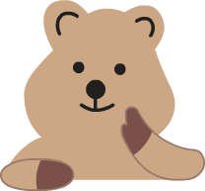
다음 시간에는
“02. 도덕적인 사람이 되려면 어떤 노력을
해야 할까?”를
배워 보아요.

